Slide 1
BT 2 – Chương 2
Trần văn anh sơn
Hà thị huệ
Dương thị huệ
Nguyễn đăng hải
Deng phommachat

Slide 2
Mô tả đề tài
- Tuyến 1 cho phép người dùng nhập vào 2 số thực là 2 cạnh của hình chữ nhật.
- Tuyến 2 tính diện tích hình chữ nhật ở tuyến 1.
- Tuyến 3 tính chu vi hình chữ nhật ở tuyến 1.
-Tuyến chính chờ các tuyến hoàn thành rồi in kết quả diện tích và chu vi của hình chữ nhật lên màn hình.

Slide 3
PHÂN TÍCH CÁCH GIẢI QUYẾT ĐỀ TÀI
Để giải quyết bài toán, ta tạo ra 4 luồng với chức năng tương ứng như sau:
Luồng chính:
Khởi tạo các biến dùng chung
Tạo các luồng để thực hiện các yêu cầu của bài toán
Kiểm tra công việc của các luồng để lấy kết quả thực hiện yêu cầu của bài toán
Sau khi thực hiện xong yêu cầu thì kết thúc chương trình

Slide 4
PHÂN TÍCH CÁCH GIẢI QUYẾT ĐỀ TÀI
- Để giải quyết bài toán, ta tạo ra 4 luồng với chức năng tương ứng như sau:
Luồng Nhap: Yêu cầu người dùng nhập các biến chiều dài, rộng
Luồng TinhDT: Kiểm tra việc nhập dữ liệu của luồng Nhap để thực hiện yêu cầu của mình
Luồng TinhCV: Kiểm tra việc nhập dữ liệu của luồng Nhap để thực hiện yêu cầu của mình

Slide 5
PHÂN TÍCH CÁCH GIẢI QUYẾT ĐỀ TÀI
Công việc của luồng chính như sau:
- Khởi tạo các biến: dienTich=0,chuVi=0,dai=0,rong=0
-Tạo các luồng
- Khởi tạo biến dem=0
- Lặp lại các công việc sau:
Kiểm tra nếu dienTich!=0 thì
Tính và xuất diện tích
Tăng biến dem
Gán lại biến dienTich=0

Slide 6
PHÂN TÍCH CÁCH GIẢI QUYẾT ĐỀ TÀI
Công việc của luồng chính như sau:
Lặp lại các công việc sau:
Kiểm tra nếu chuVi!=0 thì
Tính và xuất chu vi
Tăng biến dem
Gán lại biến chuVi=0
Kiểm tra nếu dem=2 thì kết thúc chương trình
Ngược lai thì
Thông báo chưa có dữ liệu
Chờ một thời gian rồi thực hiện lại vòng lặp

Slide 7
PHÂN TÍCH CÁCH GIẢI QUYẾT ĐỀ TÀI
Công việc của luồng Nhap như sau:
Thông báo nhập chiều dài
Chờ người dung nhập chiều dài
Thông báo nhập chiều rộng
Chờ người dung nhập chiều rộng

Slide 8
PHÂN TÍCH CÁCH GIẢI QUYẾT ĐỀ TÀI
Công việc của luồng TinhDT như sau:
Lặp lại các công việc sau:
Kiểm tra nếu (dai!=0)&&(rong!=0) thì
Tính dienTich
Ngắt vòng lặp và kết thúc
Ngược lai thì
Thông báo chưa có dữ liệu
Chờ một thời gian rồi thực hiện lại vòng lặp

Slide 9
THỰC HIỆN CHỨC NĂNG TRONG ĐỀ
Chạy chương trình
Để chương trình chạy một thời gian chứng minh các luồng đang làm việc đồng thời
Nhập dữ liệu và kiểm tra kết quả

Slide 10
CHƯƠNG 2
Sinh Viên Thực Hành:
Trần Văn Anh Sơn
Hà Thị Huệ
Dương Thị Huệ
Nguyễn Đăng Hải
Deng Phommachat

Slide 11
BT 1 – CHƯƠNG 2

Slide 12
BT 1 – CHƯƠNG 2
SV Thực Hành;
Trần Văn Anh Sơn
Hà Thị Huệ
Dương Thị Huệ
Nguyễn Đăng Hải
Deng Phommachat

Slide 13
MÔ TẢ ĐỀ TÀI
Luồng 1: cứ mỗi 2 giây sẽ tạo ra 1 số nguyên ngẫu nhiên trong khoảng từ 1 đến 20.
Luồng 2: cứ mỗi 1 giây sẽ lấy số ngẫu nhiên mà Luồng 1 tạo ra rồi tính bình phương của nó và hiển thị ra màn hình.
Luồng chính: tạo và khởi động 2 Luồng này.

Slide 14
PHÂN TÍCH CÁCH GIẢI QUYẾT ĐỀ TÀI
Để giải quyết bài toán, ta tạo các tuyến dung chung với chức năng tương ứng như sau:
Luồng chính:
Khởi tạo các biến dùng chung
Tạo các luồng để thực hiện các yêu cầu của bài toán
Kiểm tra công việc của các luồng để lấy kết quả thực hiện yêu cầu của bài toán
Sau khi thực hiện xong yêu cầu thì kết thúc chương trình

Slide 15
PHÂN TÍCH CÁCH GIẢI QUYẾT ĐỀ TÀI
Luồng 1: cứ mỗi 2 giây sẽ tạo ra 1 số nguyên ngẫu nhiên trong khoảng từ 1 đến 20.
Tảo 1 class có tên là so_ngau_nhien imlplement runnable
Khởi tạo 1 biến rn
Tạo 1 vòng while cho điều kiện bằng true

Slide 16
PHÂN TÍCH CÁCH GIẢI QUYẾT ĐỀ TÀI
Luồng 2: cứ mỗi 1 giây sẽ lấy số ngẫu nhiên mà Luồng 1 tạo ra rồi tính bình phương của nó và hiển thị ra màn hình.
Tạo 1 class có tên là ngau_nhien implements runnable
Khởi tạo 1 biến có tên là so với kiểu dữ liệu là int
Tạo 1 vòng while : if (so>0) thì in ra màn hình

Slide 17
CÁCH THỰC HIỆN CÁC CHỨC NĂNG TRONG ĐỀ TÀI
Chạy chương trình
Để chương trình chạy một thời gian chứng minh các luồng đang làm việc đồng thời
Nhập dữ liệu và kiểm tra kết quả

Slide 18
MÔ TẢ TỀ TÀI
Thực hiện in các số lẻ nhỏ hơn số nguyên n
Thực hiện in các số chẵn nhỏ hơn số nguyên n
Thực hiện in ra các số từ 1 đến n
Thực hiện in các ký tự hoa trong bảng mã ASCII

Slide 19
Phân tích cách giải quyết đềtài
Để giải quyết bài toán, ta tạo ra 4 luồng với chức nắng tương đương ứng như sau :
Luồng chính:
+ Khởi tạo các biến dung chung
+ Tạo các luồng để thực hiện các yêu cầu của bài toán
+ Kiểm tra công việc của các luồng để lấy kết quả thực hiện yêu cầu của bài toán
+ Sau khi thực hiện xong yêu cầu thì kết thúc chương trình

Slide 20
Phân tích cách giải quyết đềtài
Khởi tạo biến n
Khởi tạo các giá trị
Tạo các luồng
In ra màn hình kết quả của bài toán

Slide 21
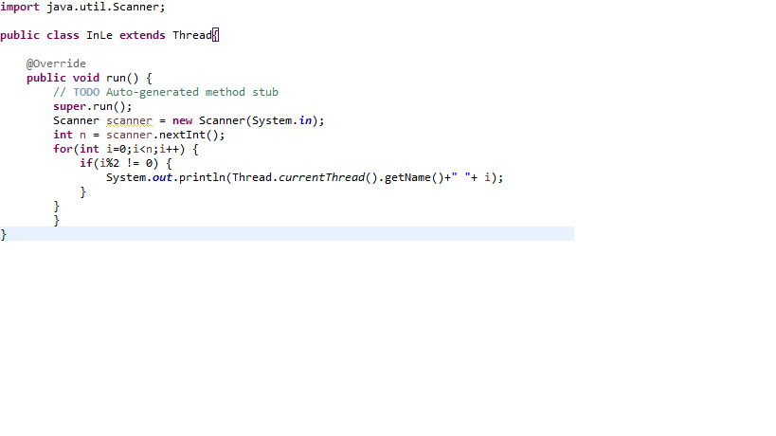
Phân tích cách giải quyết đềtài
Để thực hiện in các số lẻ nhỏ hơn số nguyên n :
- Tạo 1 class có tên là So_le
- Khởi tạo 1 biến có kiểu dữ liệu là int với tên biến là n
Cho vòng lặp trong đó có lồng if và for

Slide 22
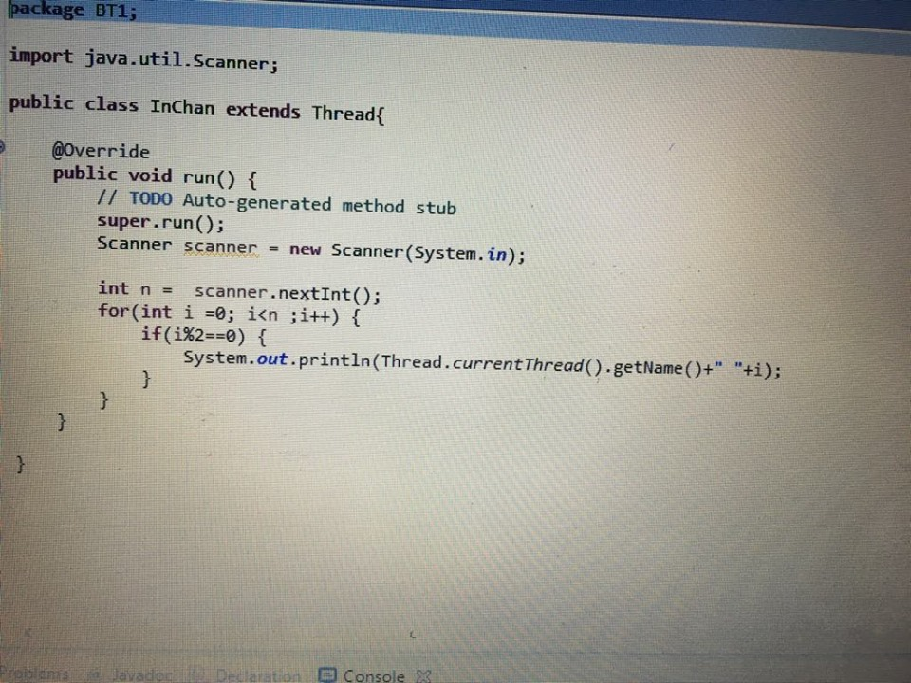
Phân tích cách giải quyết đềtài
Để thực hiện in các số chẵn nhỏ hơn số nguyên n :
- Tạo 1 class có tên là So_chan
- Khởi tạo 1 biến có kiểu dữ liệu là int với tên biến là n
Khởi tạo kiểu dữ liệu Boolean là biến resume và gán biến resume = true
Cho vòng lặp while trong đó có lồng if và for

Slide 23
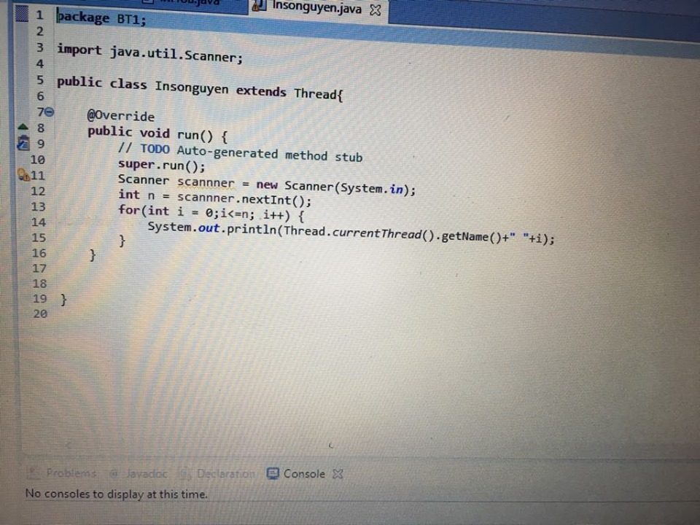
Phân tích cách giải quyết đềtài
Để thực hiện in ra các số từ 1 đến n :
- Tạo 1 class có tên là In_so
- Khởi tạo 1 biến có kiểu dữ liệu là int với tên biến là n
- In số nguyên bằng cách sd vòng lặp

Slide 24
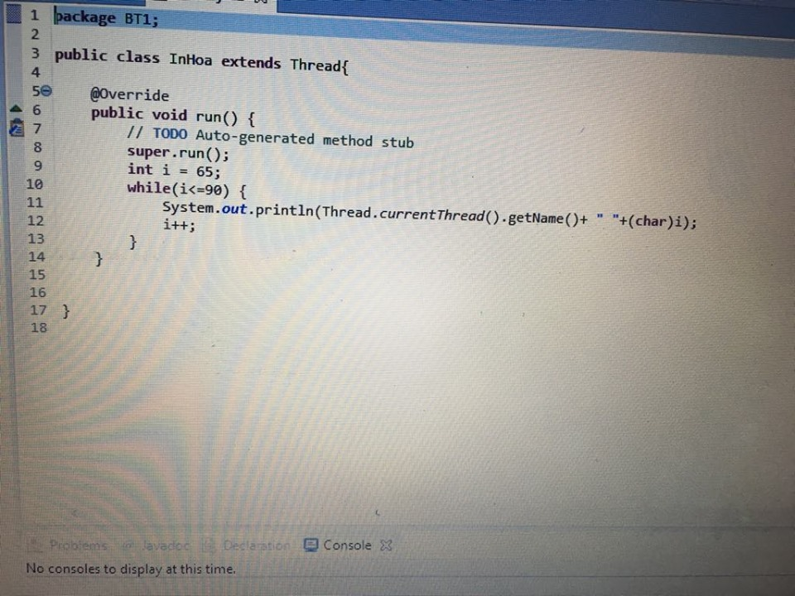
Phân tích cách giải quyết đềtài
Để thực hiện in các ký tự hoa trong bảng mã ASCII :
Tạo 1 class có tên là In_Hoa
Cho vòng lặp chạy từ 65 dến nhỏ hơn 91
In ra các chữ các hoa

Slide 25
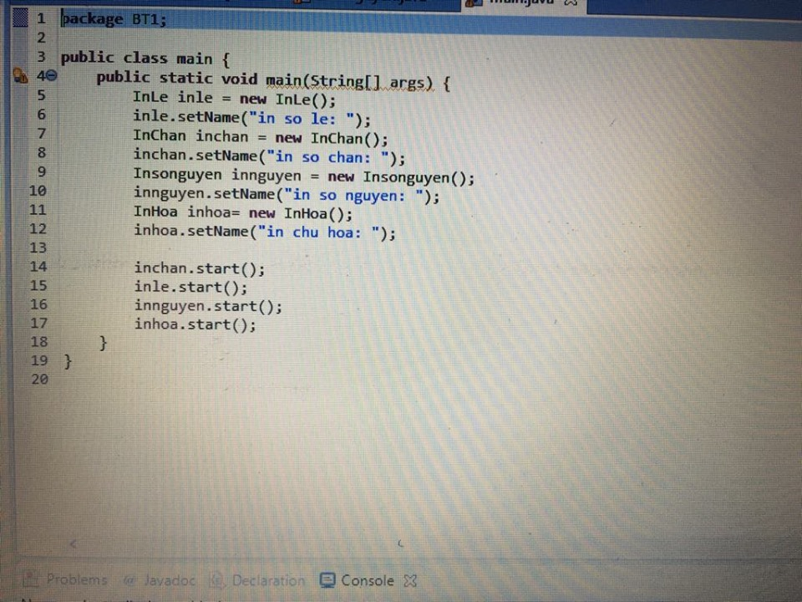
Phân tích cách giải quyết đềtài
Hàm main:
Khởi tạo các luồng chạy
Cho các luồng chạy song song

Slide 26
BT4 Chương 2
SV Thực hành:
Trần Văn Anh Sơn
Hà Thị Huệ
Dương Thị Huệ
Nguyễn Đăng Hải
Deng Phommachat

Slide 27
TỔNG QUAN
Cho người dùng nhập vào 2 số nguyên dương a và b, sau đó dùng n thread để tìm kiếm các số nguyên tố nằm trong khoảng 2 số đã nhập và ghi các số này ra file theo trật tự từ nhỏ đến lớn.

Slide 28
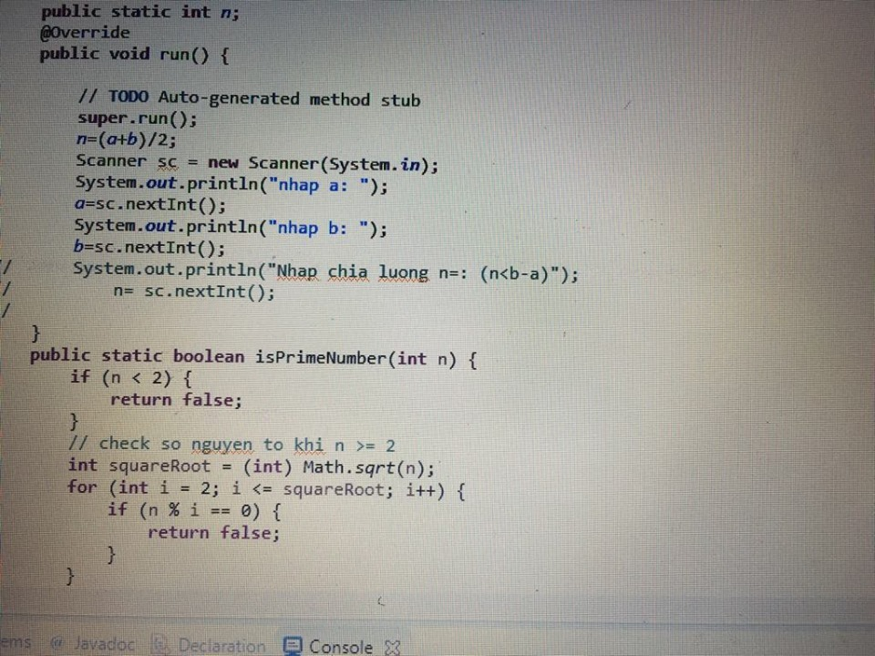
PHÂN TÍCH
Khởi tạo đoạn ab
Viết hành check số nguyên tố

Slide 29
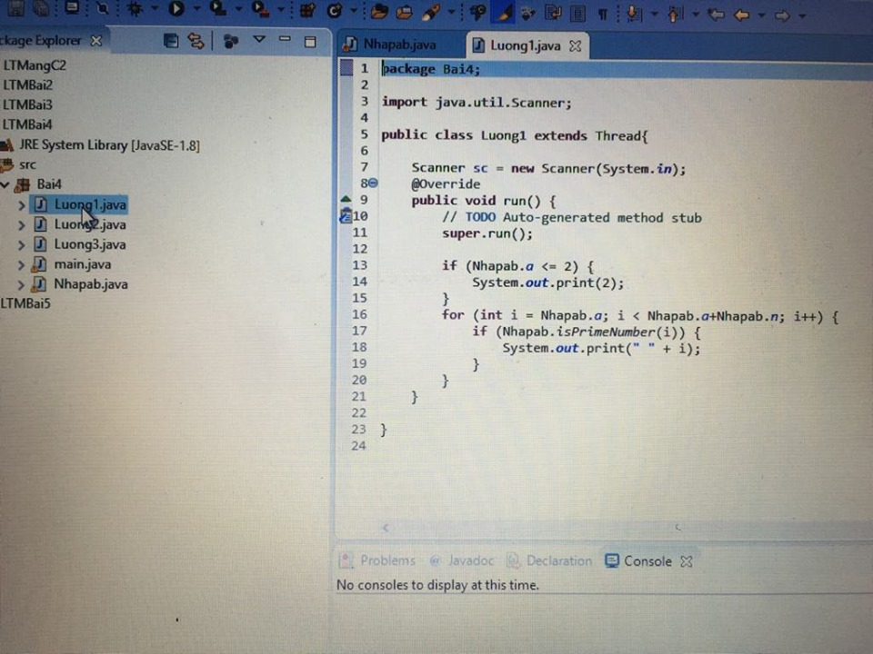
PHÂN TÍCH
Tiến hành chia luồng:
Luồng 1: chạy từ a->a+n
Luồng 2: chạy từ a+n->b-n
Luồng 3: chạy từ b-n->b

Slide 30
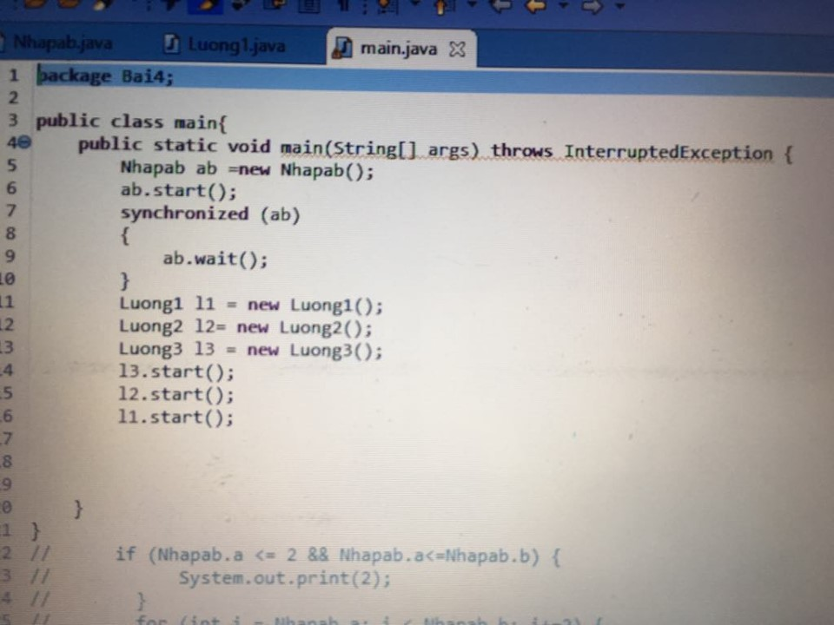
PHÂN TÍCH
Class Main: Khởi tạo, chạy các luồng

Slide 31
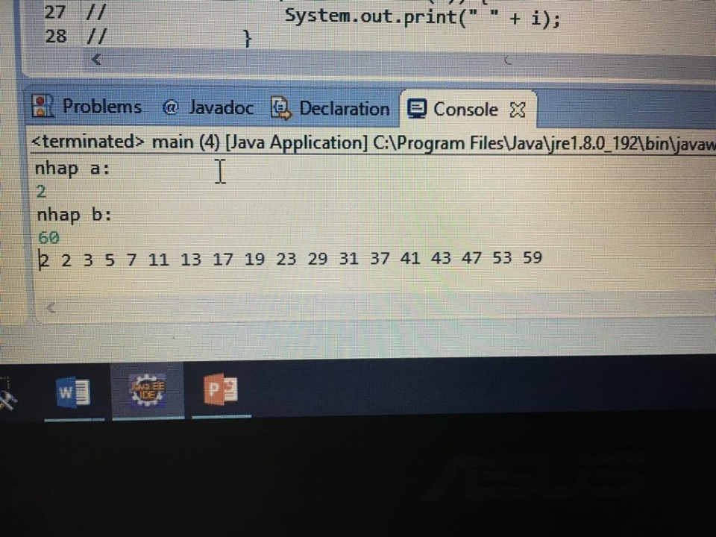
PHÂN TÍCH
Kết quả

Slide 32
BT5-CHƯƠNG2

Slide 33
TỔNG QUAN
Viết chương trình tạo 2 tuyến, trong đó: một tuyến tìm số nguyên tố từ 1 đến 1000 và một tuyến tính tổng số giá trị tìm được. Chú ý dùng đồng bộ.

Slide 34
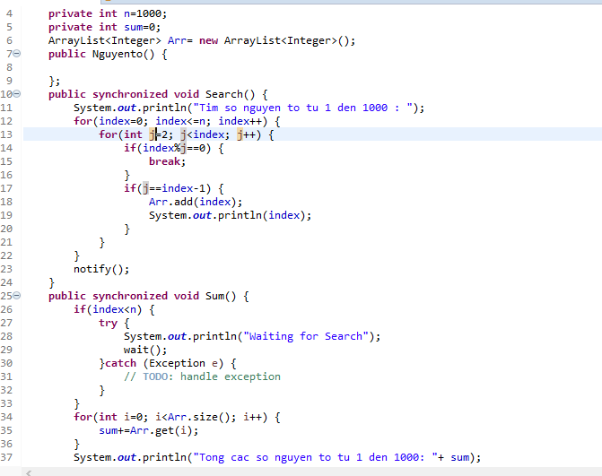
PHÂN TÍCH
Xây dựng luồng chạy tìm số nguyên tố từ 1-1000.
Tạo 1 arraylist để lưu các số nguyên tố vừa tìm được
Xây dựng luồng hàm tính tổng các số nguyên tố

Slide 35
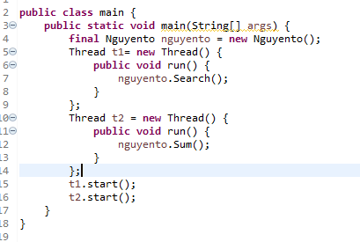
PHÂN TÍCH
Xây dựng hàm main
Khởi tạo và chạy 2 luồng chạy

Slide 36
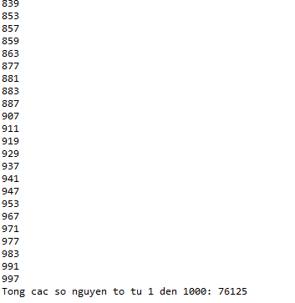
PHÂN TÍCH
Kết quả thu được

